Slide 1
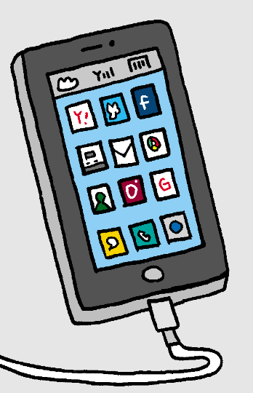
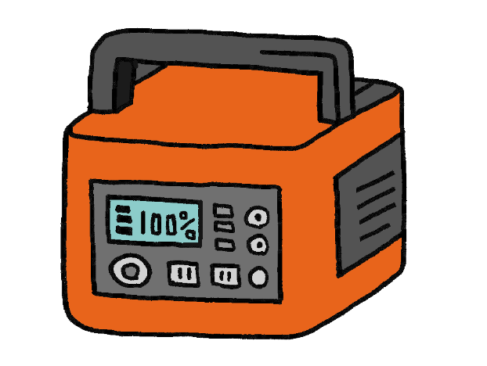
民間一時滞在施設
備蓄品等補助事業について
災害発生時に想定される帰宅困難者を受け入れる「一時滞在施設」を対象に、以下の購入費用を補助します。本事業を活用頂き、帰宅困難者の受入れ環境の整備にご協力ください。
Ⅰ 帰宅困難者向けの備蓄品
補助金額
都：購入費用×５/６
購入費用の上限額
帰宅困難者受入人数
×9,000円
区：購入費用×１/６
補助対象備蓄品
STEP１：帰宅困難者１人あたり３日分の数量が対象となります。
１.水⇒９ℓ ２.食料⇒９食 ３.簡易トイレ⇒15個 ４.毛布またはブランケット⇒１枚
※水・食料は保存年限が５年以上のものが対象です。
STEP１に加えて STEP２もご検討ください
STEP２： STEP１ の４種を３日分完備した場合、対象となります。
５.マット・シート・寝袋 ６.おむつ ７.生理用品 ８.緊急セット
９.粉ミルク・液体ミルク 10.べビーフード
※運搬費用や設置費用等は対象外です。
Ⅱ 帰宅困難者向けのスマートフォン等に充電するために必要な機器
補助金額
都：購入費用×５/６
購入費用の上限額
帰宅困難者受入人数
×2,500円
区：購入費用×１/６
補助対象機器
帰宅困難者が安否確認や情報収集に利用するスマートフォン等へ充電するために必要な以下機器
（１）電源機器（可搬式の発電機、蓄電池等）
（２）充電用機器
（３）その他関連機材（充電ケーブル等）
※運搬経費や保守点検費用等、本体購入経費以外は対象外です。

